Slide 1
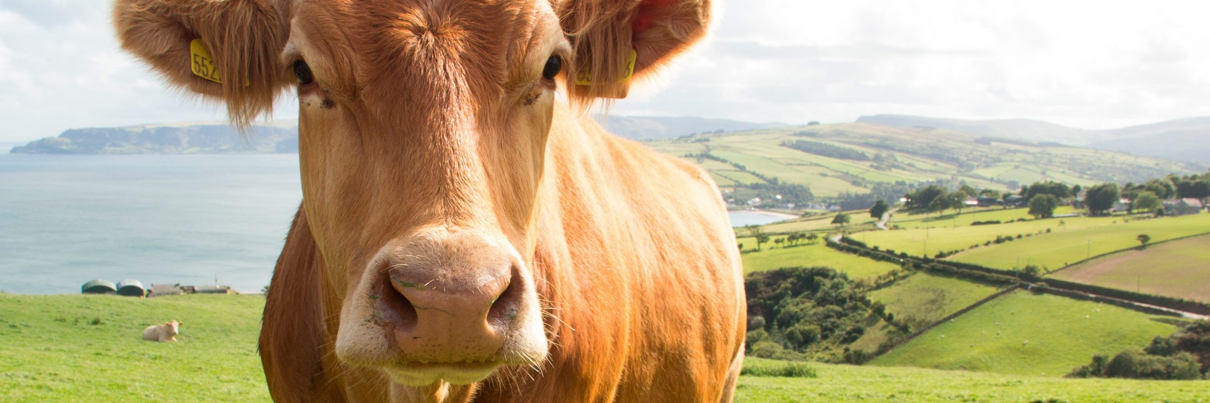

ALGORITMOS DE COMPRESIÓN PARA OPTIMIZAR EL CONSUMO DE BATERÍA EN GANADERÍA DE PRECISIÓN.

Slide 2

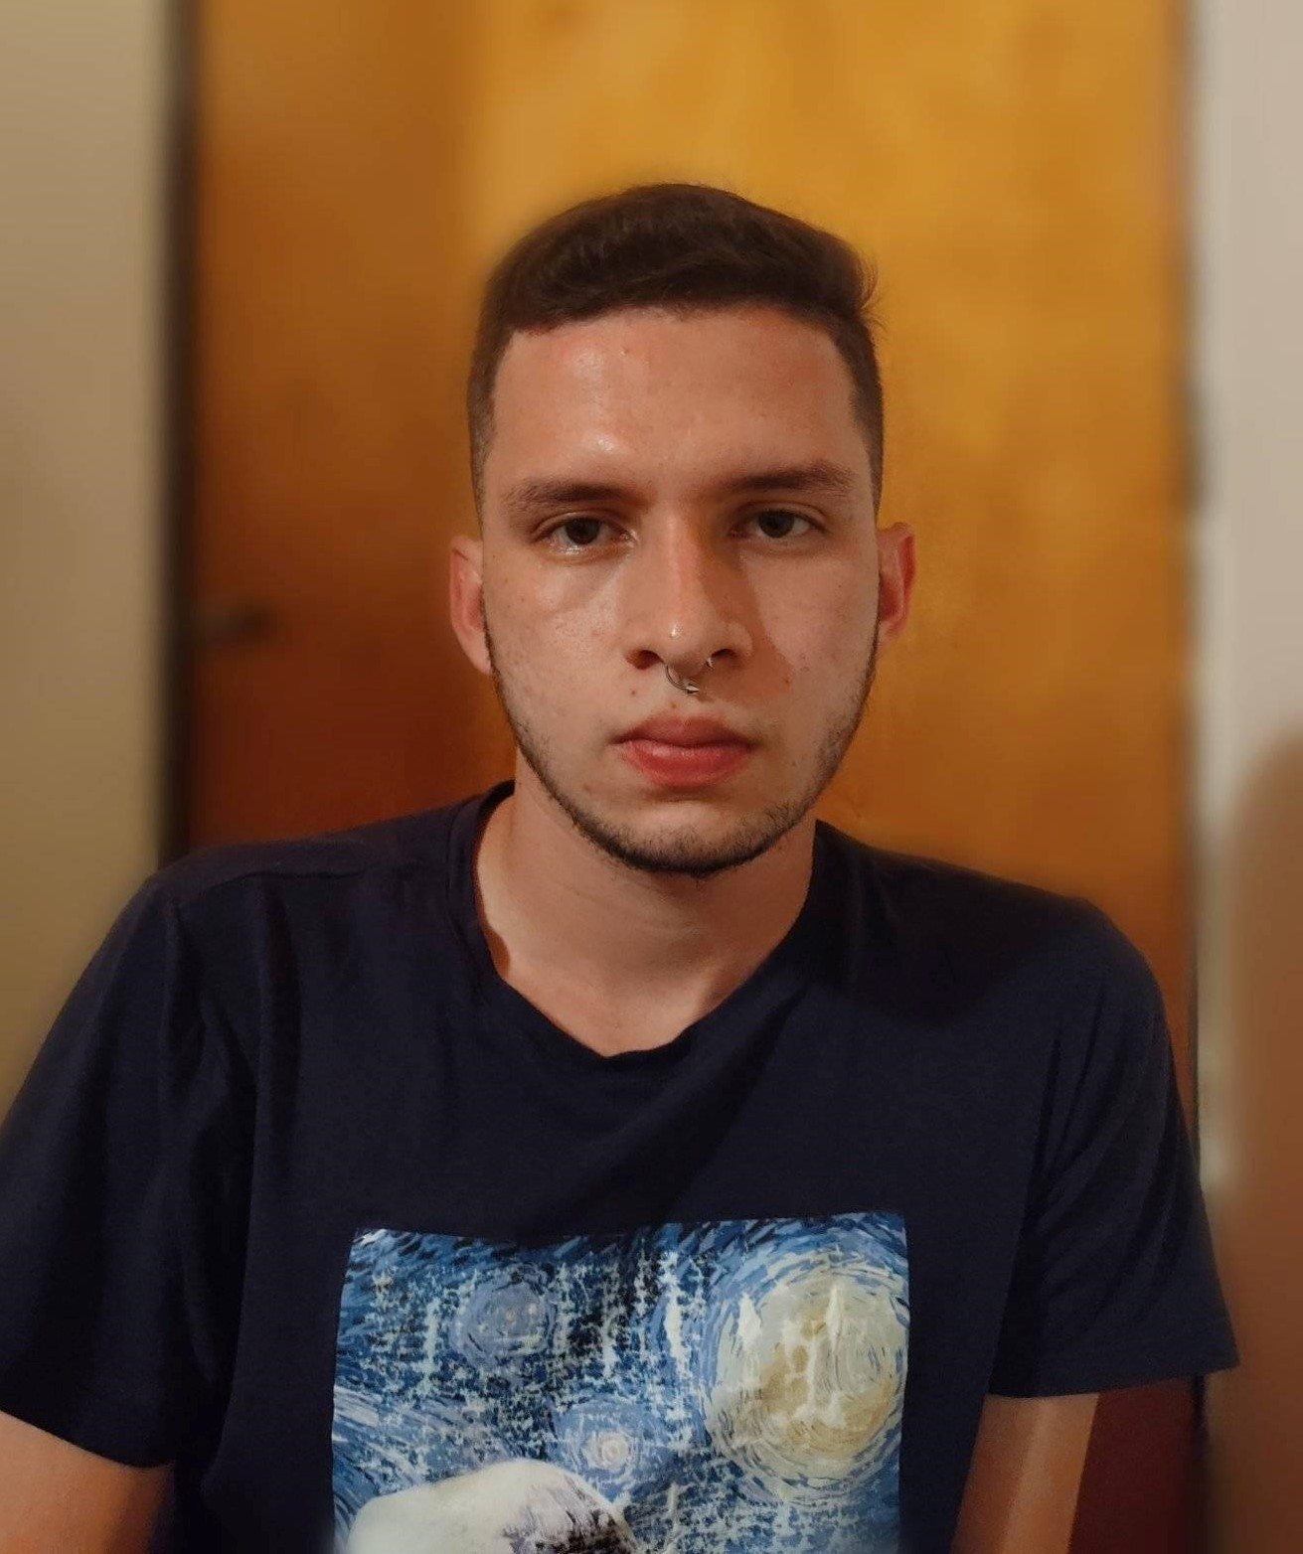
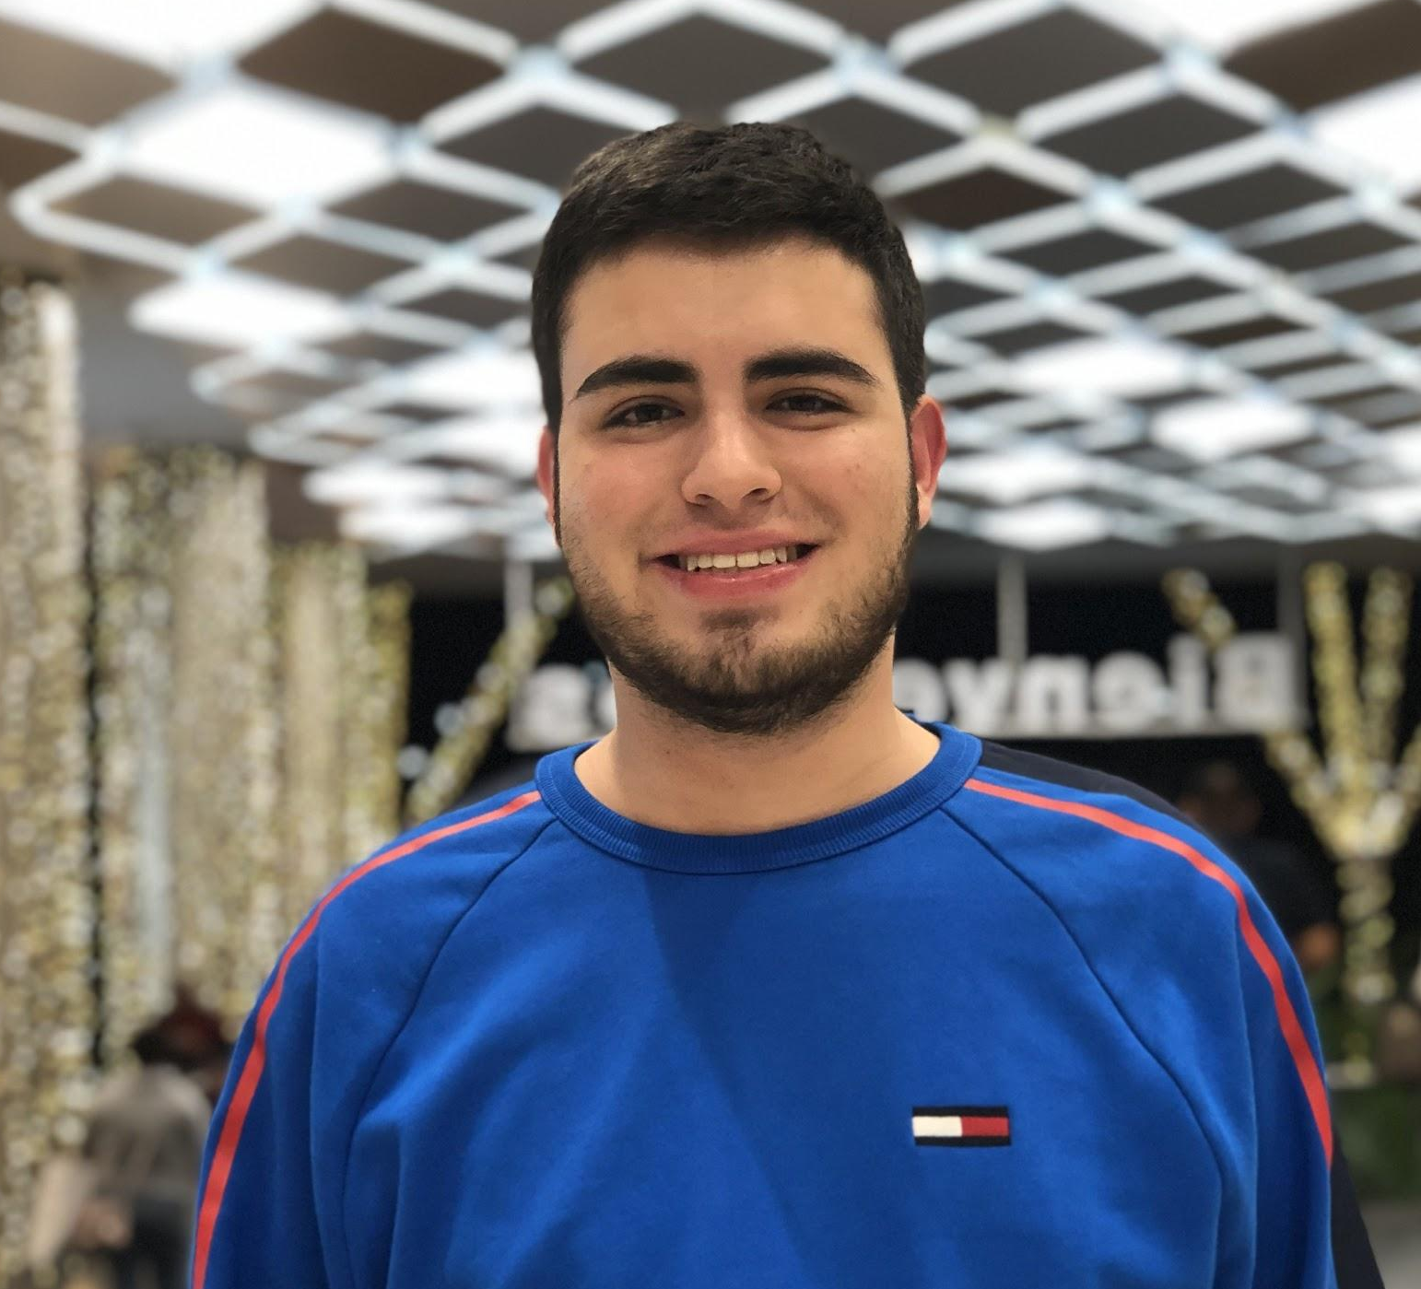
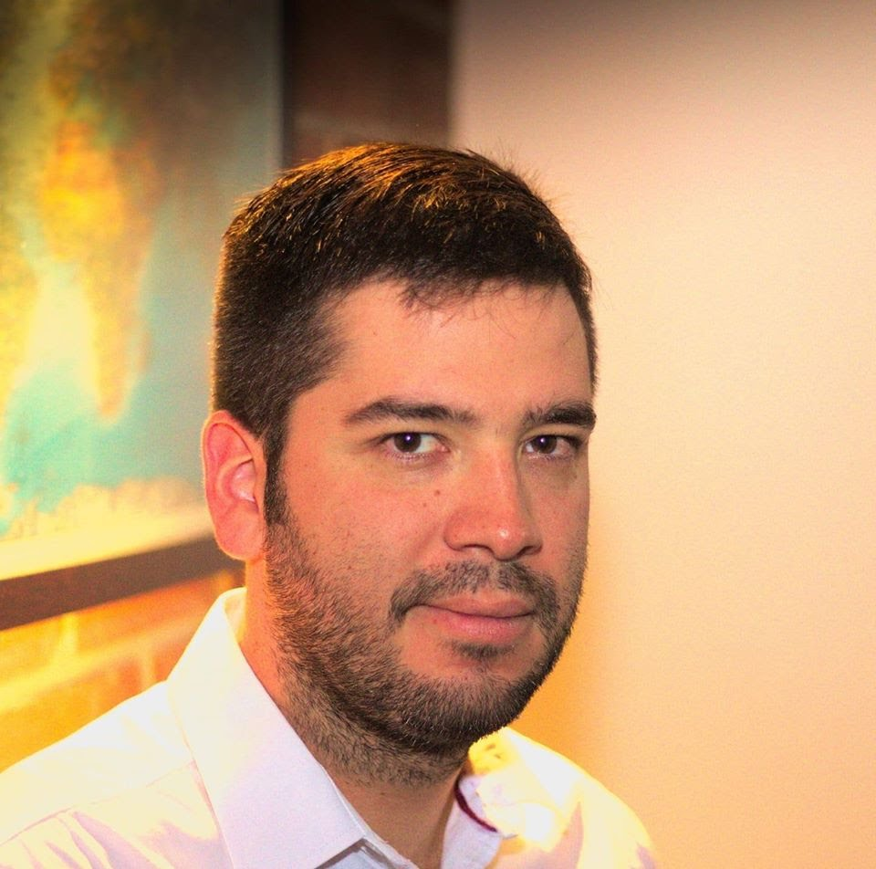
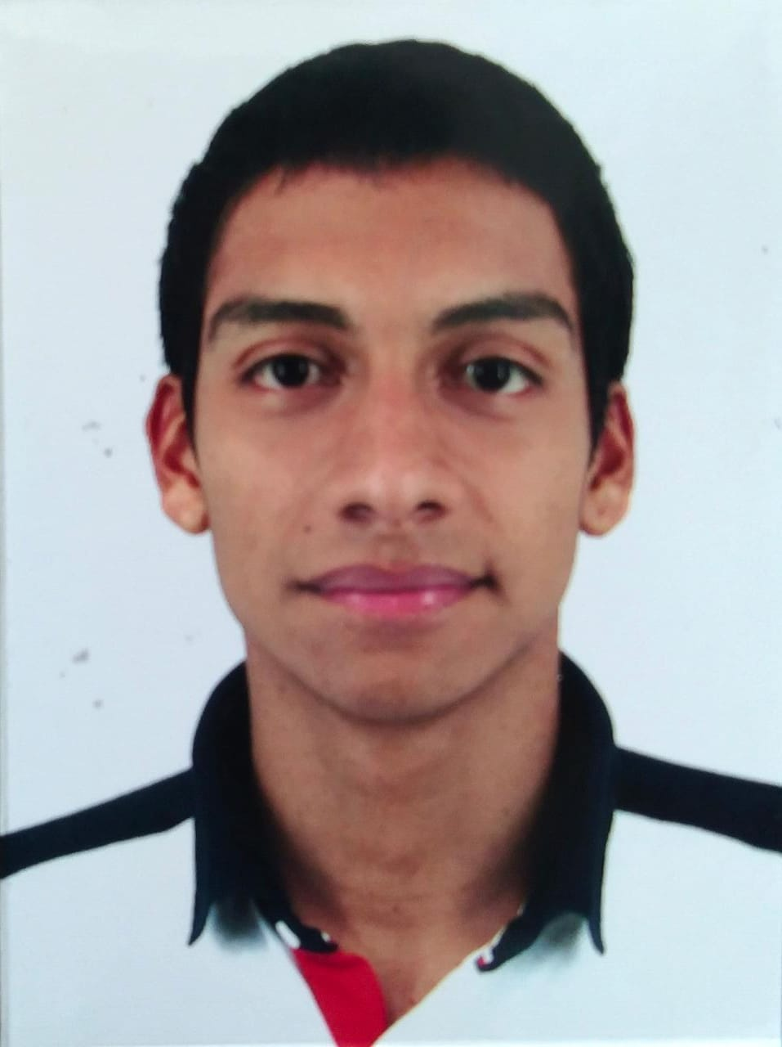

Presentación del equipo
Carlos
Vélez
Esteban
Castro
Simón Marín
Mauricio
Toro
https://github.com/johnesteban/ST0245-002/tree/master/proyecto

Slide 3
GRACIAS!.

